Slide 1

SISTEMA DEL OPERATIVO
PROGRAMA JIWASA

Slide 2
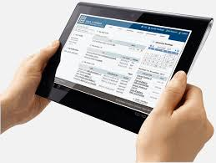
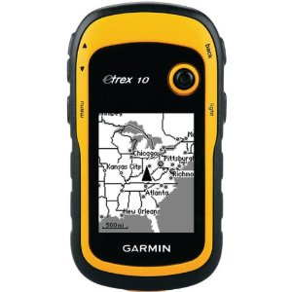
HERRAMIENTAS
TABLET
Tab 2
Tab 3
Tab 4
GPS

Slide 3
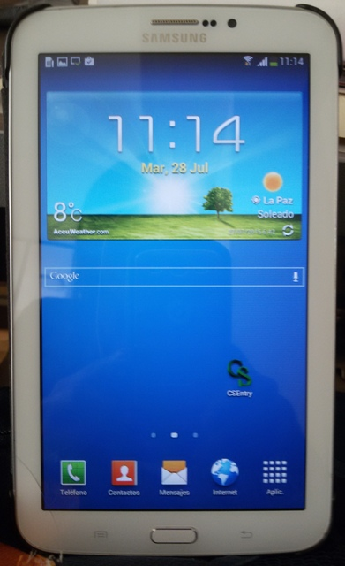

HERRAMIENTAS
Aplicación CSentry
Aplicación a utilizar para la realización de la encuesta.

Slide 4
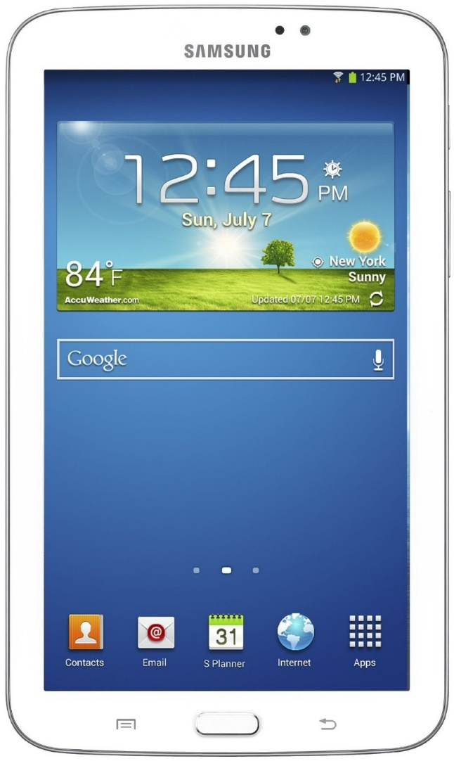
Uso Básico de la Tablet: Encendido
Encendido/Apagado
Bloqueo
Volumen
Inicio

Slide 5
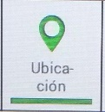
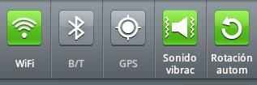

Activación GPS
Activar el GPS/Ubicación de la Tablet, para calcular las coordenadas de la Unidad económica, una vez finalizada la Encuesta.
GPS en TAB 3
GPS en Tab 4

Slide 6
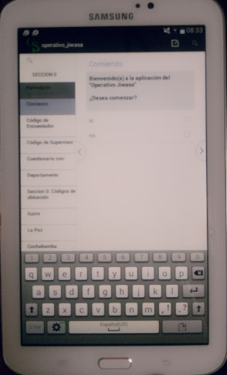
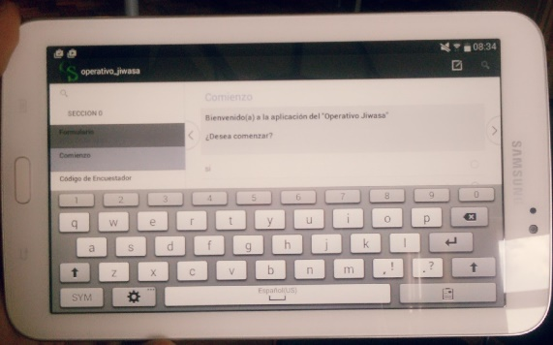
Activar/Desactivar rotación
Rotar la pantalla
Vertical
Horizontal

Slide 7
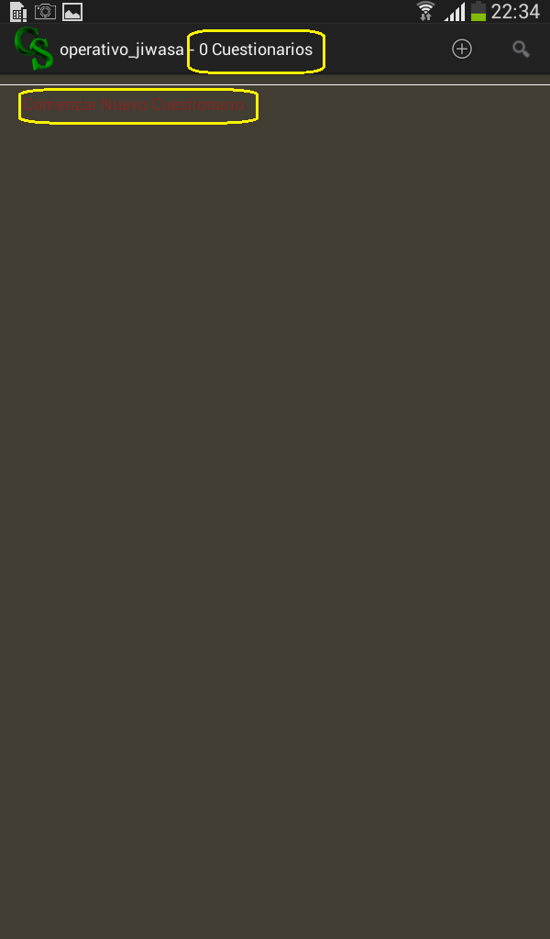
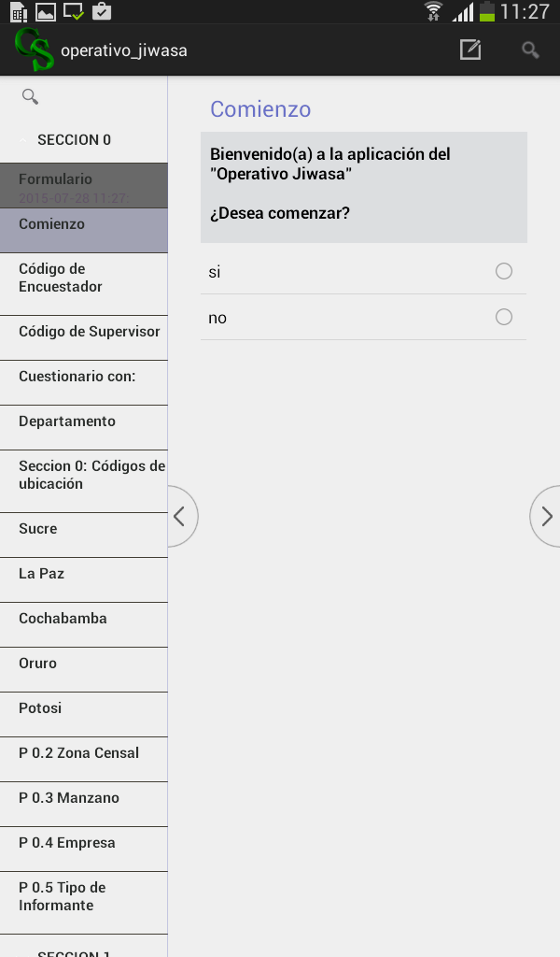
Comenzar Ecuesta
Comenzar Nuevo Cuestionario

Slide 8
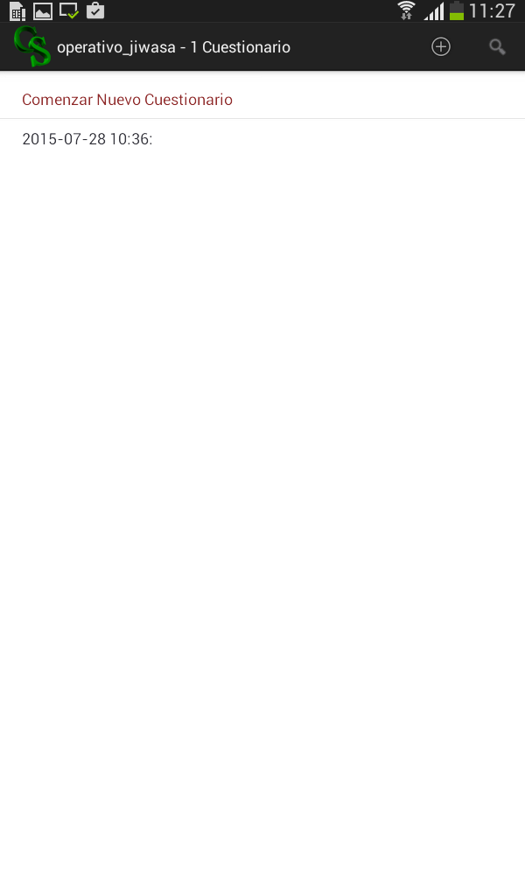
Descripción de la Interfaz
1
Comenzar Nuevo Cuestionario
2
Número de cuestionarios realizados
3
Listado de Encuestas/Cuestionarios Realizados

Slide 9
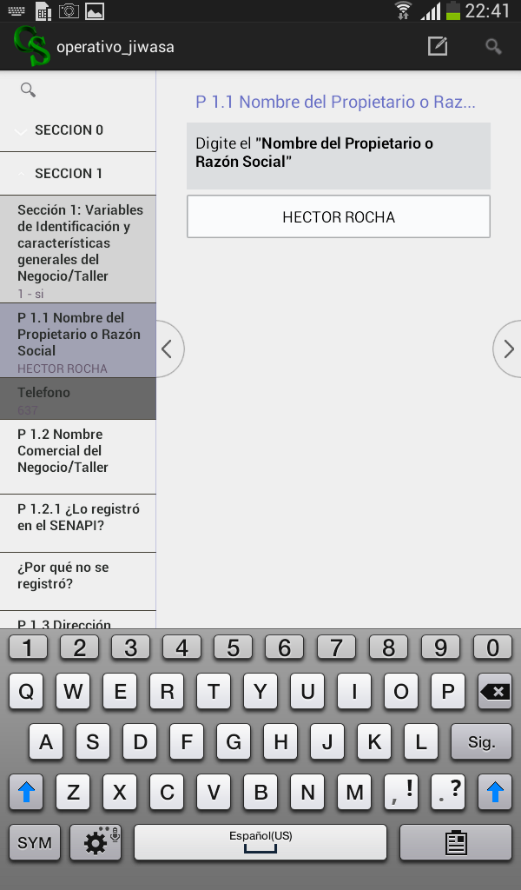
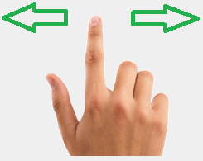
Descripción de la Interfaz
1
2
Área de preguntas
Listado de preguntas de las sección que se esta registrando
Teclado

Slide 10
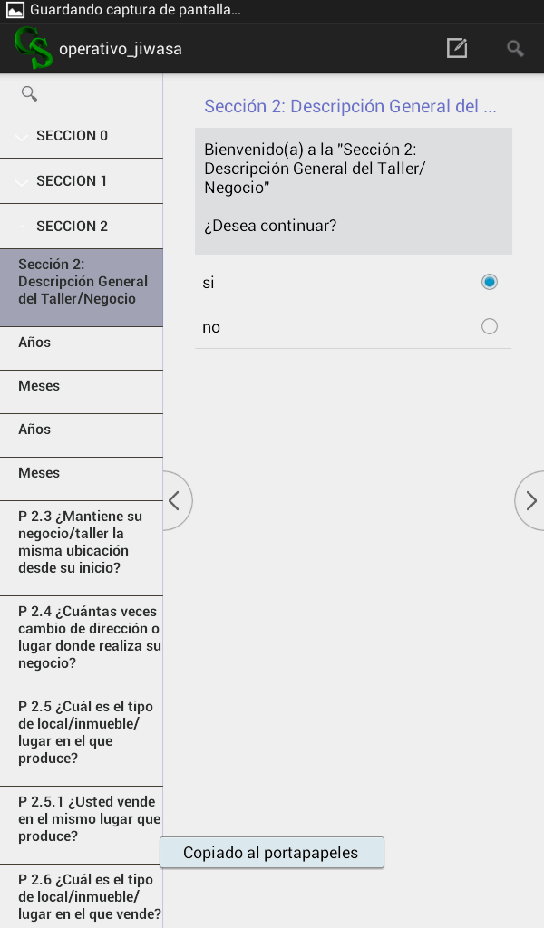
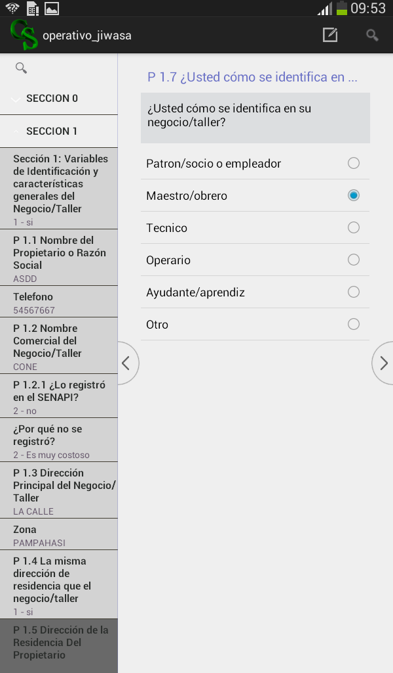

Tipos de pregunta: Selección única
Una sola opción

Slide 11
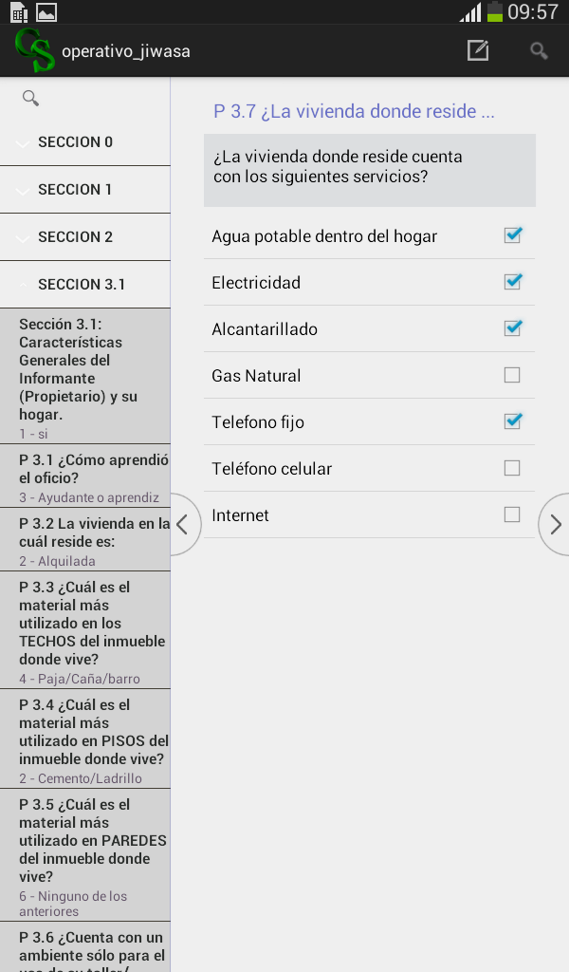
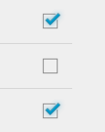
Tipos de pregunta: Selección múltiple
Mas de una Opción

Slide 12
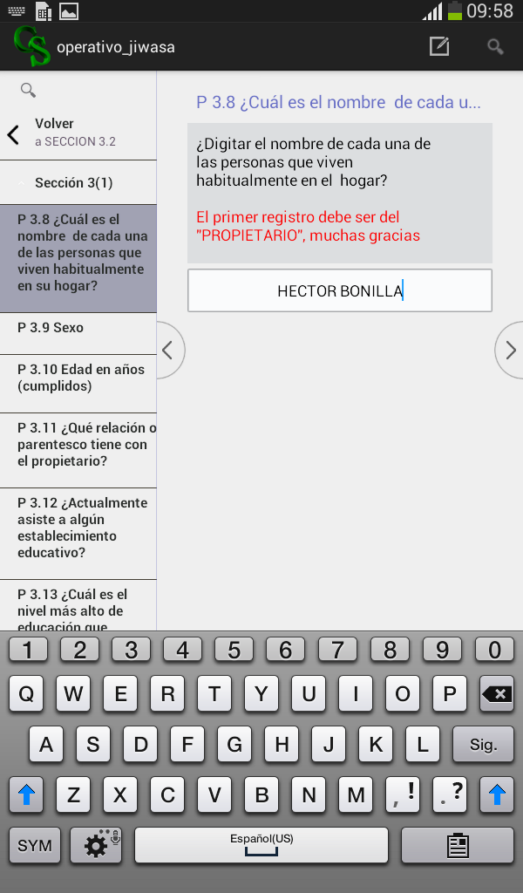
Tipos de pregunta: Abierta
Cuadro de texto
Teclado Completo

Slide 13
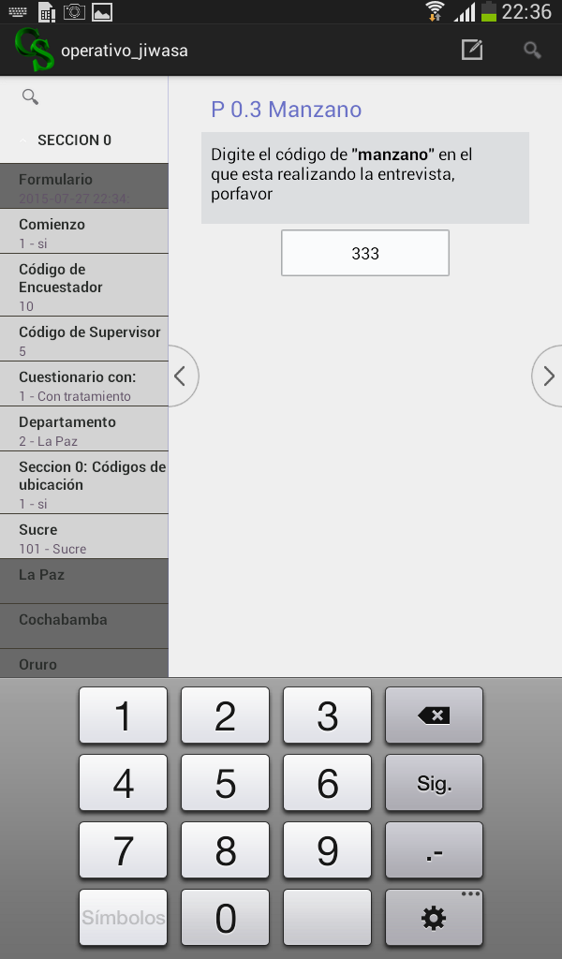
Tipos de pregunta: Abierta
Cuadro numérico
Teclado numérico

Slide 14
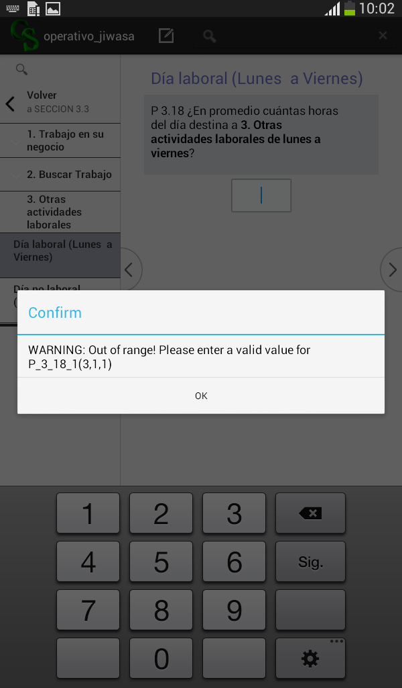
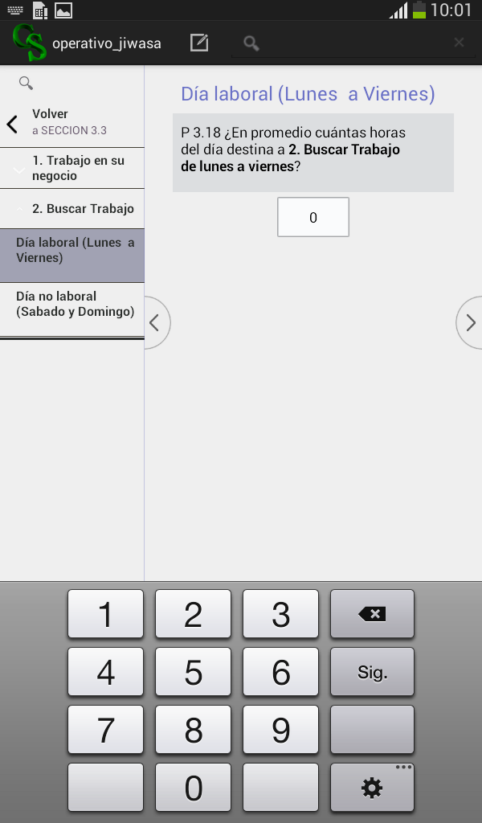
Excepciones
Introducir CERO
Ha introducido un valor erroneo

Slide 15
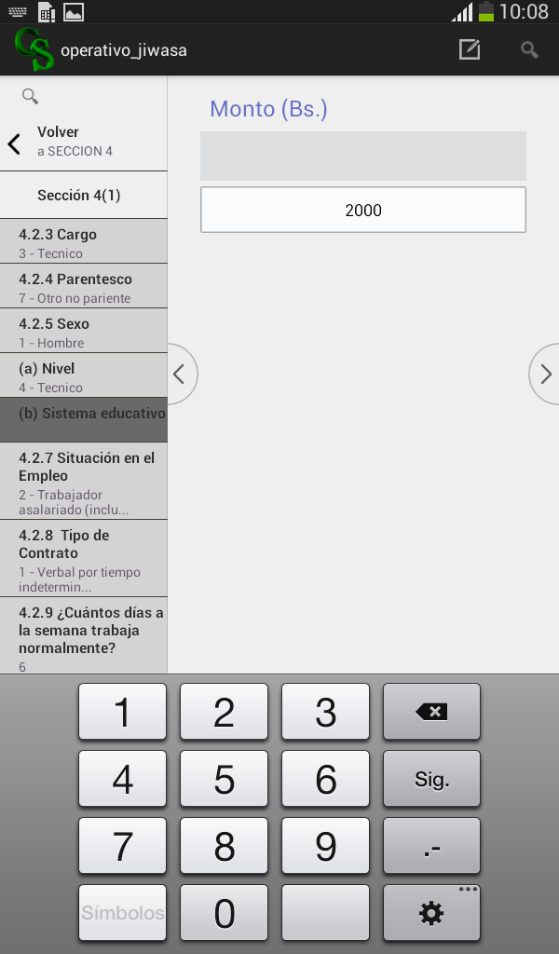
Excepciones
MONTOS
Si el encuestado
NS / NR
Introducir 9999

Slide 16
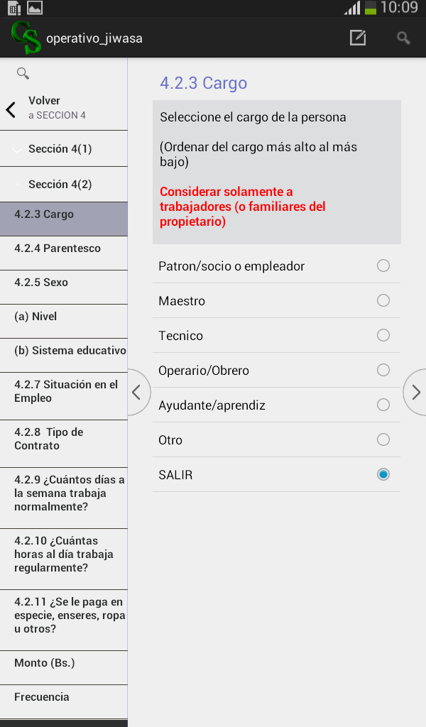
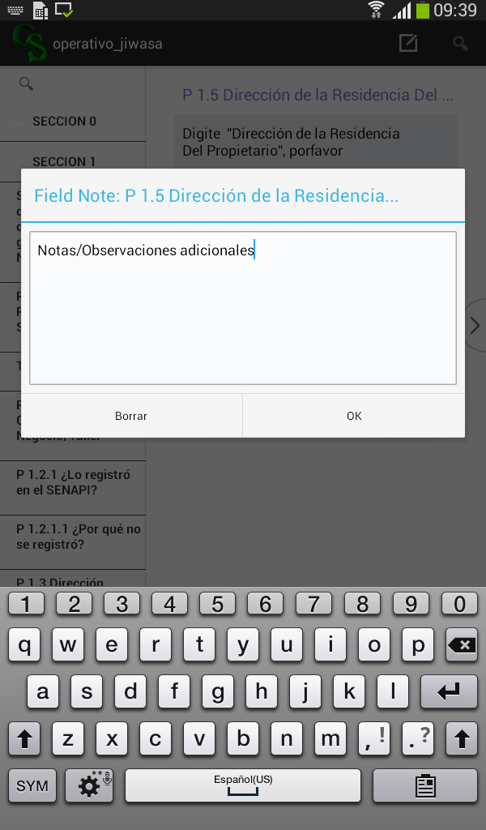
Observaciones adicionales
Esta Observación
será exclusiva de la pregunta que se esta registrando

Slide 17
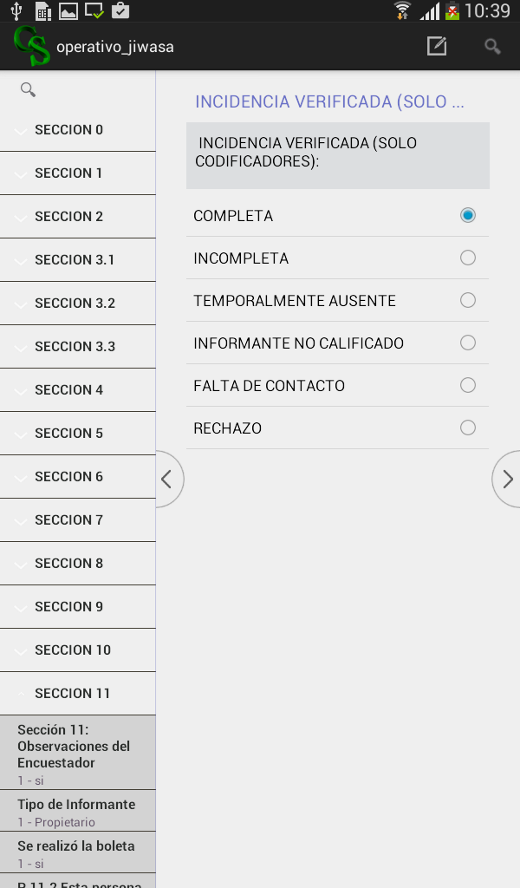
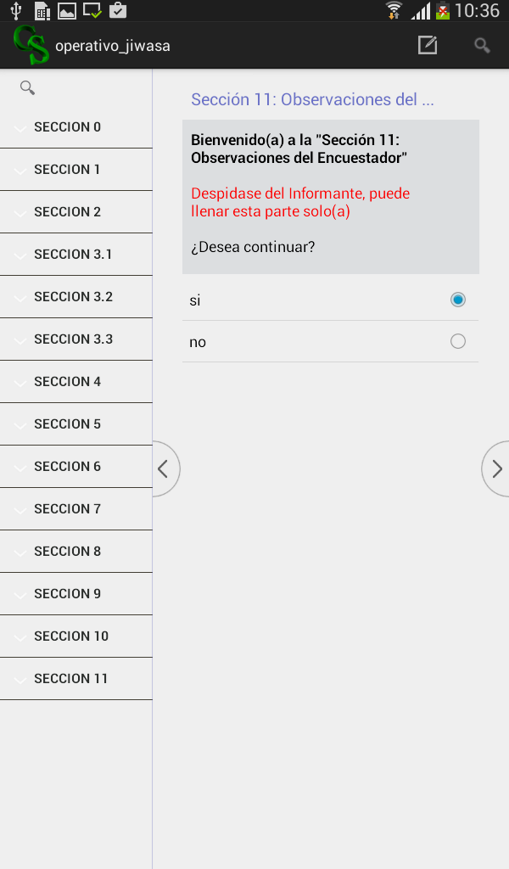
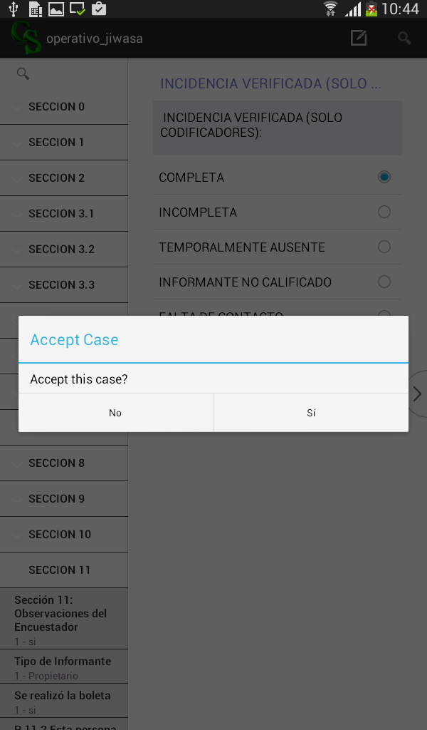





Finalizar y guardar la boleta

Slide 18
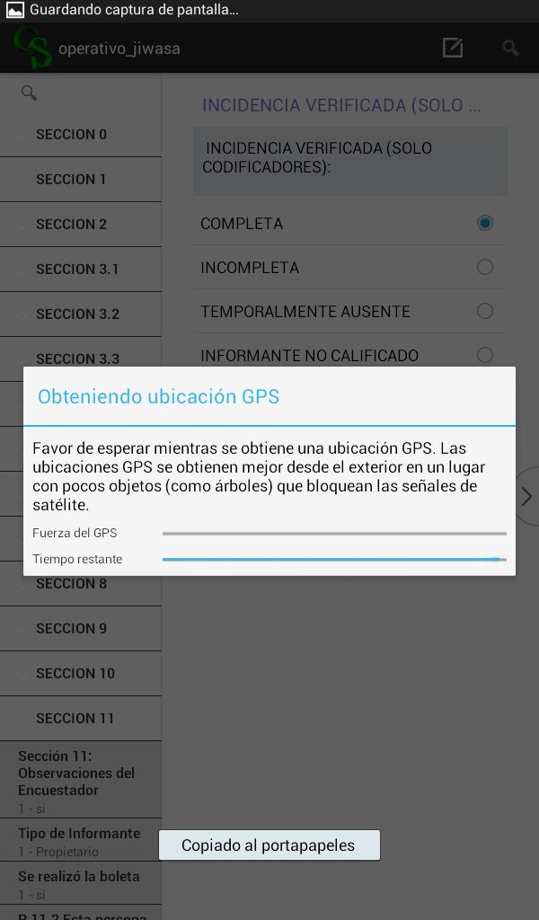
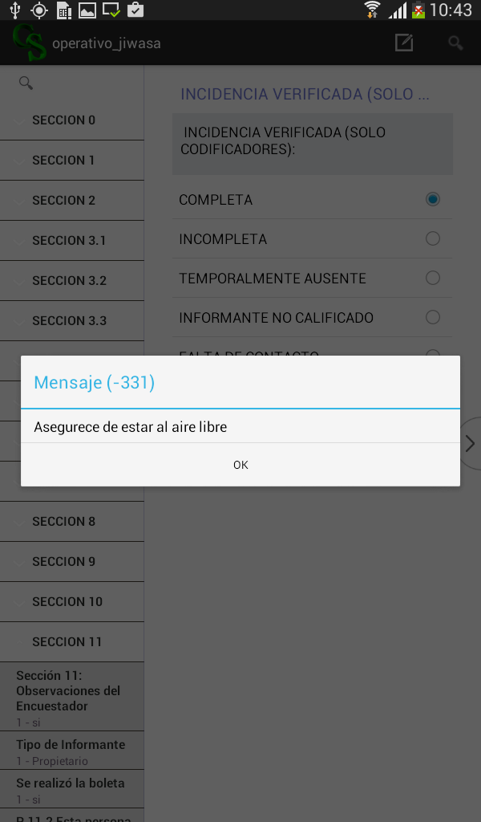
Conexión GPS

Slide 19
Al finalizar
El nombre del archivo de la encuesta es
La fecha y la Hora en la que fue guardada.

Slide 20
Activar Wi-Fi
La Zona Wi-Fi la activaran los Supervisores
El Encuestador debe conectarse a su red.

Slide 21
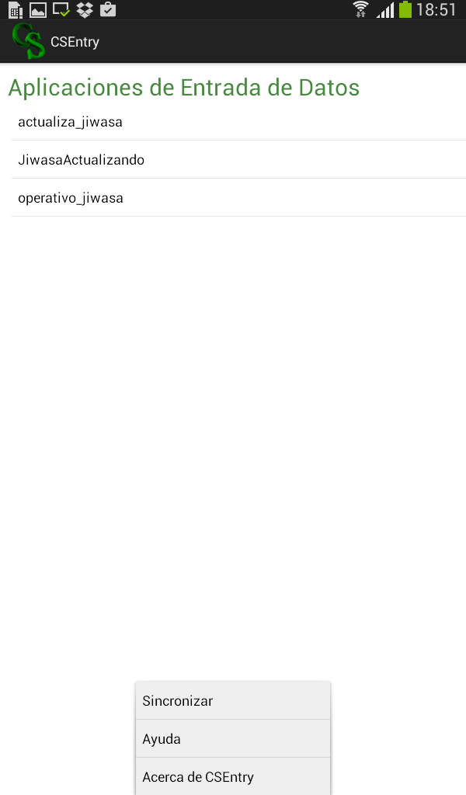
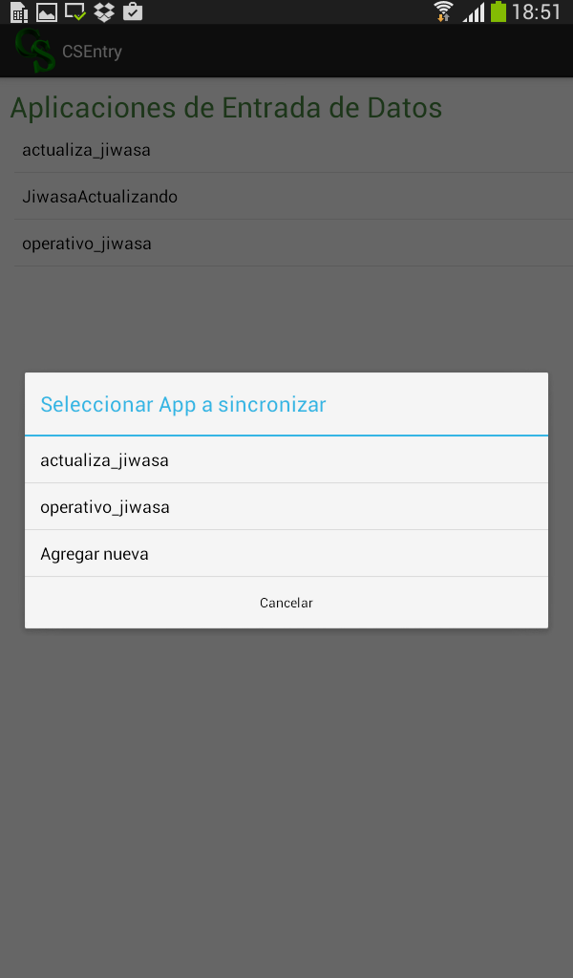
Sincronización: Subida de encuestas

Slide 22
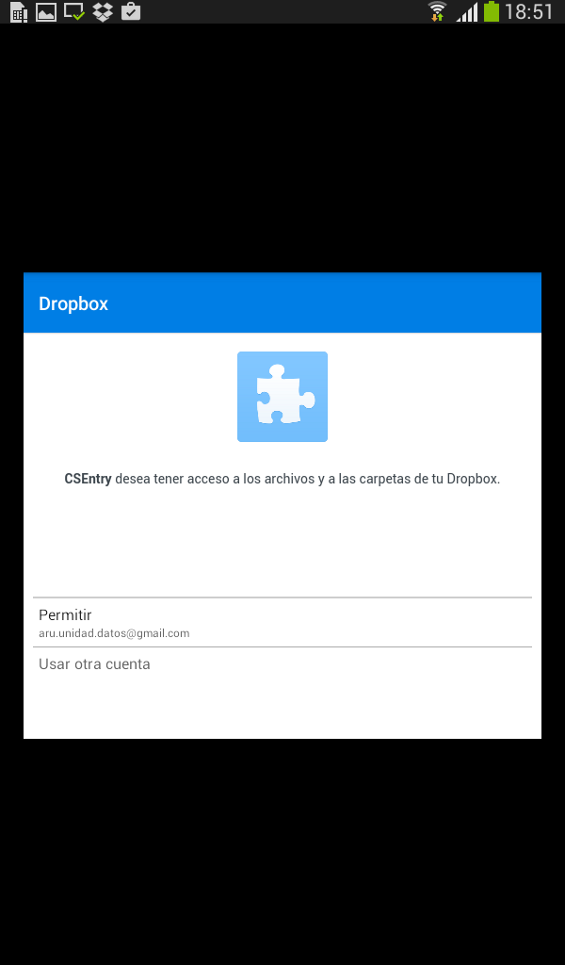
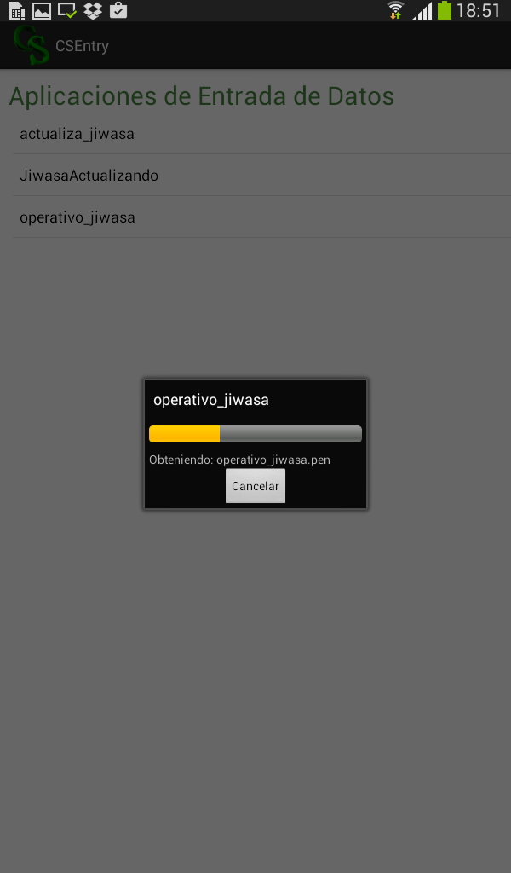
Sincronización: Subida de encuestas

Slide 23
Archivos a sincronizar
Se debe verificar la sincronización de los siguientes archivos.
Operativo_jiwasa.pen
Operativo_jiwasa.pff
Operativo_jiwasa.pnc
Operativo_jiwasa.dat
Operativo_jiwasa.dat.not

Slide 24
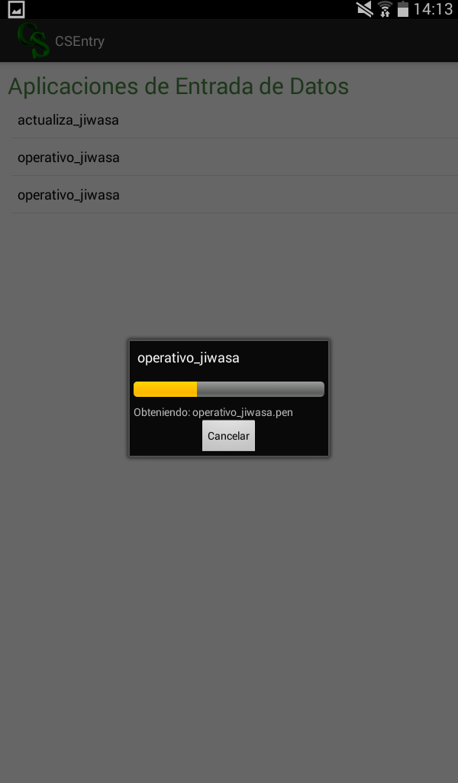
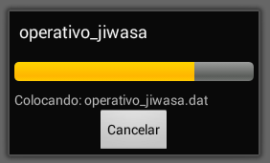
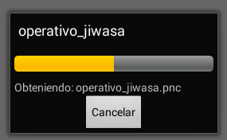
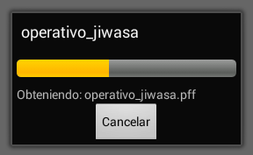
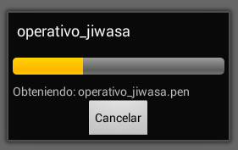
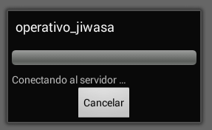
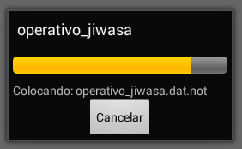
Archivos a sincronizar
operativo_jiwasa.dat indica que la encuesta esta siendo subida.

Slide 25
Recomendaciones Importantes
Se debe gestionar la energía de la batería, para evitar el apagado de la Tablet en media encuesta. Se recomienda:
Usar la Tablet solo en caso de encontrar una Unidad económica.
Apagar la Tablet cuando se trasladen de un punto a otro.
Activar el Wi-Fi solo para subir la información recabada (Esta tarea se hará junto con el supervisor de brigada)

Slide 26
Para tomar en cuenta
Al escoger la opción “No” en la P 0.7 o P 0.8 el sistema emitira un mensaje “Pare la entrevista y vuelva a la pregunta P 0.5, cambie la numeración de la empresa” en ese caso usted deberá usar la columna de derecha, retroceder, cambiar el número de empresa según lo indicado en la actualización y continuar con el formulario con otro informante

Slide 27
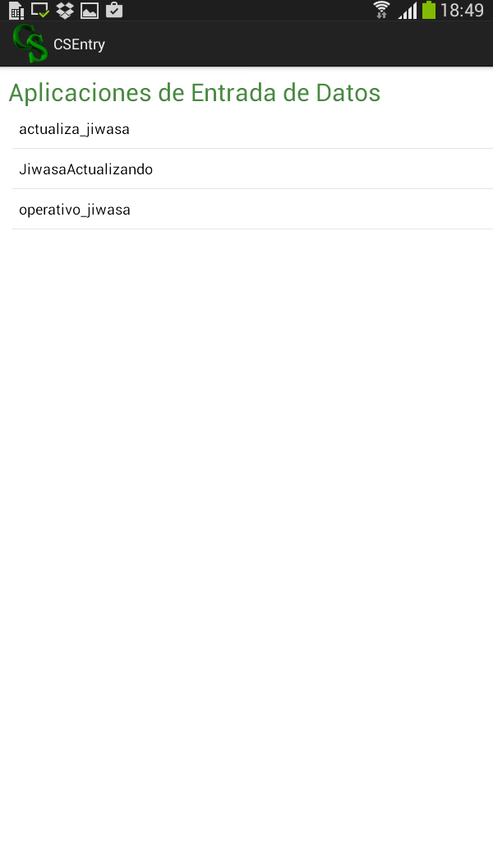
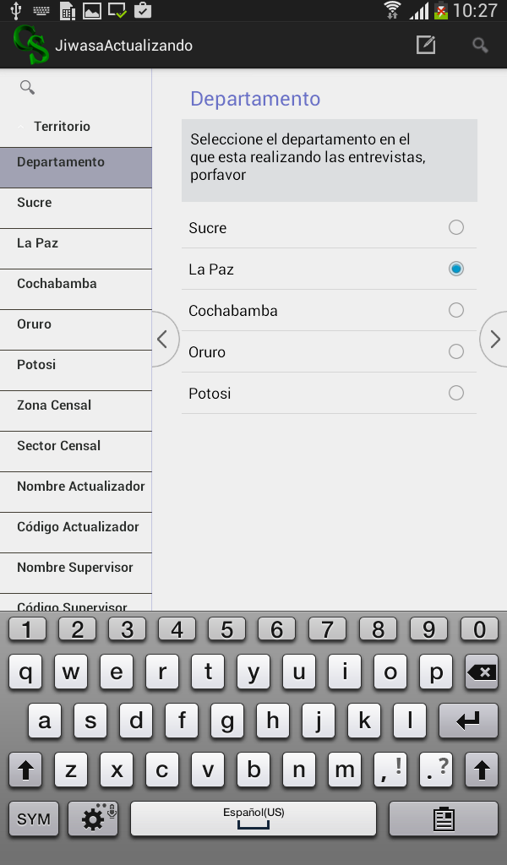
ACTUALIZACION

Slide 28
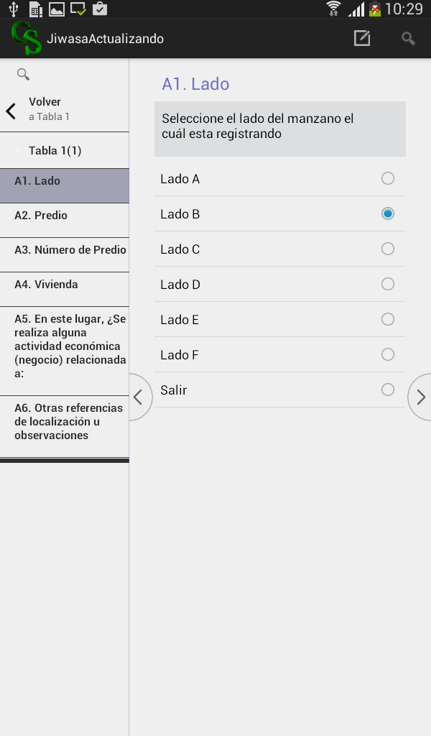
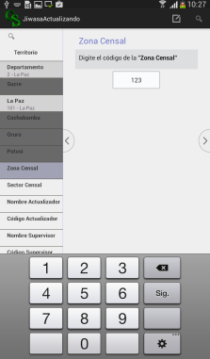
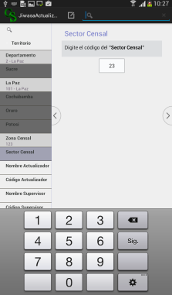
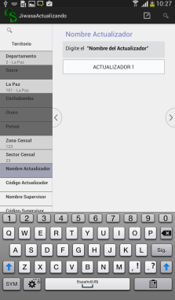
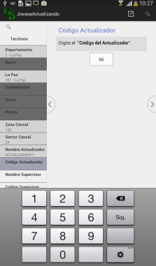
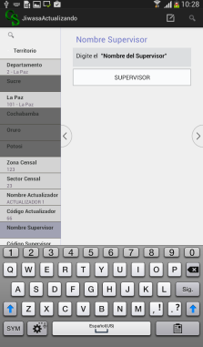
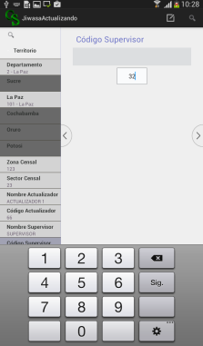
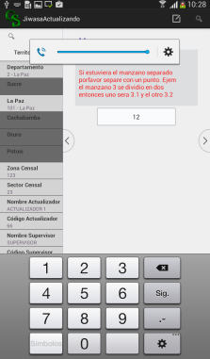




ACTUALIZACION

Slide 29
Ahora procedamos con la TABLET.
Gracias….

